Slide 1
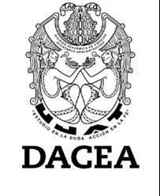
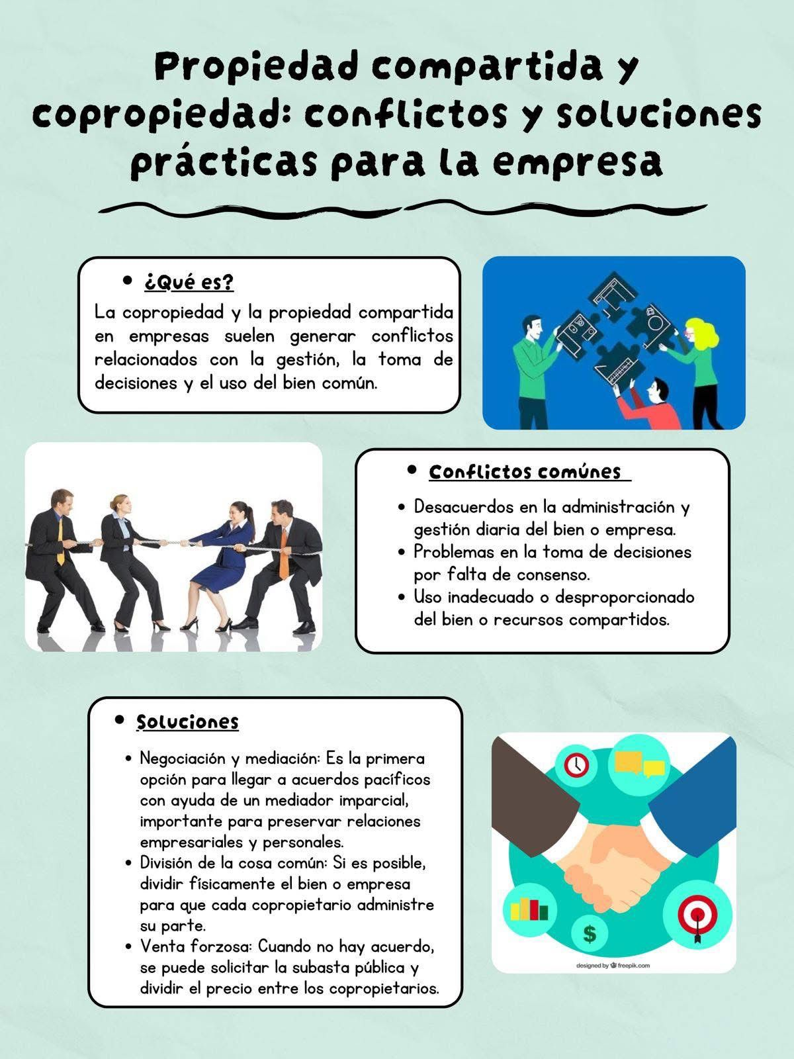

Universidad Juárez Autónoma de Tabasco
División Académica de Ciencias Económico Administrativo
Bienes y derechos reales, propiedad y obligaciones
Actividad
TU BIEN, TU DERECHO
Elaborado por:
Iana Ely Juárez Almeida
Alexander Chablé Denis
Isaac Uriel Cruz Lopez
Kevin Adrián de la Cruz Solano
Jorge grimberg Garrido Contreras

Slide 2
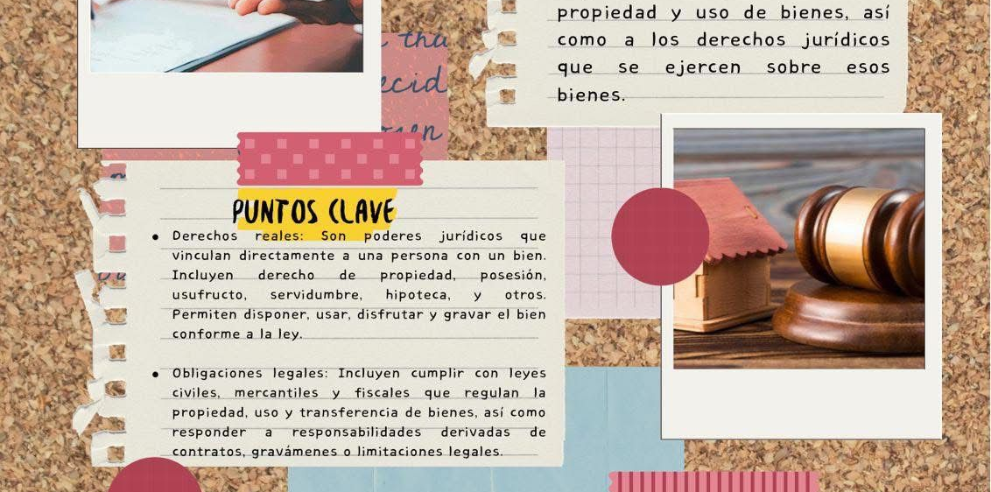
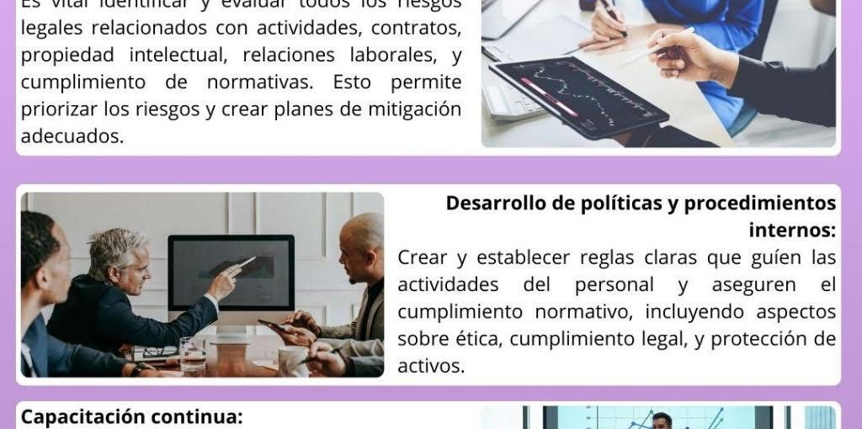
Indice
Índice 2
Introducción 3
Problema 4
Justificación 5
Objetivo 6
Método 7
Resultados 8
Conclusión 12

Slide 3
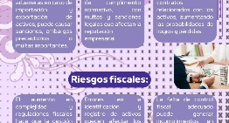
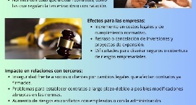
Introducción
El presente proyecto tuvo como propósito analizar y difundir información relacionada con los bienes, los derechos reales, las obligaciones legales y los riesgos que pueden surgir por una mala administración dentro de una empresa. A lo largo del trabajo, mi equipo y yo desarrollamos una serie de publicaciones informativas en un grupo designado, con el fin de crear conciencia sobre la importancia de llevar un adecuado control documental y jurídico. Además, se buscó identificar los principales problemas que enfrentan las organizaciones cuando no cumplen correctamente con sus obligaciones legales o no gestionan de forma adecuada la propiedad y los bienes que poseen.
3

Slide 4
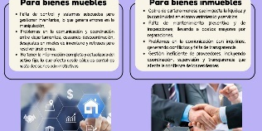
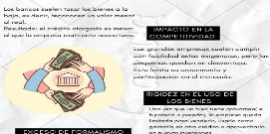
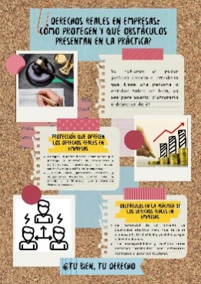
Problema
Muchas empresas desconocen o descuidan la correcta administración de sus bienes y derechos reales, lo que provoca errores como la falta de registros, documentos incompletos, propiedades sin verificar o contratos mal elaborados. Estos descuidos pueden generar consecuencias graves, como conflictos legales, pérdida de bienes, sanciones o responsabilidades económicas. La falta de conocimiento y organización provoca que la empresa actúe de manera reactiva y no preventiva, exponiéndose a riesgos innecesarios.

Slide 5
Justificación
El proyecto es relevante porque permite fortalecer la cultura jurídica dentro de una organización y prevenir problemas derivados de una mala gestión. Informar sobre derechos reales, obligaciones legales, estrategias preventivas y riesgos administrativos ayuda a que las empresas tomen decisiones más seguras y oportunas. Además, el trabajo contribuye al desarrollo profesional del equipo al fomentar la investigación, el análisis y la capacidad para comunicar conceptos legales de manera clara y accesible. Con esta iniciativa se busca promover la responsabilidad y la seguridad jurídica como pilares fundamentales en el funcionamiento empresarial
5

Slide 6
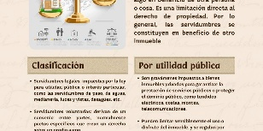
Objetivo
Objetivo general
Brindar información clara, confiable y accesible sobre bienes, derechos reales, obligaciones legales y riesgos administrativos, mediante publicaciones semanales, con el fin de crear conciencia y prevenir problemas legales dentro de una empresa u organización.
Objetivos específicos
•Identificar los conceptos clave relacionados con la propiedad, copropiedad, bienes y derechos reales.
•Analizar las obligaciones legales y las consecuencias de su incumplimiento.
•Difundir información preventiva sobre riesgos comunes en la administración de bienes.
•Fomentar una cultura de organización y verificación documental.
•Fortalecer el trabajo colaborativo mediante la revisión y corrección conjunta de publicaciones.

Slide 7
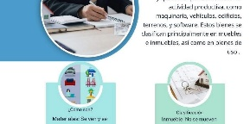
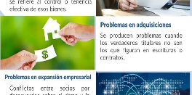
Método
El proyecto se llevó a cabo mediante un método de trabajo colaborativo y de investigación aplicada. Primero, el equipo seleccionó y organizó los temas que abordaríamos durante el periodo establecido. Posteriormente, elaboramos un calendario de publicaciones semanales para asegurar la constancia y el orden. Cada integrante realizaba una publicación, la compartía en el grupo y los demás miembros la revisábamos para verificar la claridad, ortografía, coherencia y exactitud de la información.
Durante el proceso, surgió la necesidad de ajustar la carga de trabajo debido a que uno de los integrantes no participó. Esto llevó a redistribuir sus actividades entre los tres compañeros restantes, manteniendo el ritmo y la calidad del contenido. Todo el proyecto se desarrolló con base en investigación documental y normas de redacción formal.

Slide 8
Resultados
El desarrollo del proyecto generó una serie de resultados significativos tanto en el aspecto académico como en el trabajo colaborativo. En primer lugar, logramos publicar de manera constante todos los temas planeados sobre bienes, derechos reales, obligaciones, riesgos administrativos y estrategias preventivas. Cada publicación fue elaborada con base en investigación documental y posteriormente revisada por el resto del equipo, lo que permitió que la información fuera más precisa y entendible para los lectores. Esta dinámica de revisión conjunta fortaleció la calidad final del contenido y fomentó la responsabilidad individual y grupal.
8

Slide 9
Un resultado importante fue la clarificación de conceptos jurídicos que, en un inicio, parecían complejos o difíciles de explicar. Gracias al proceso de investigación, resumen y difusión, aprendimos a traducir información técnica a un lenguaje más accesible, facilitando la comprensión del público dentro del grupo. Esto contribuyó a una mayor interacción, ya que algunos lectores comenzaron a plantear dudas o comentarios que demostraron interés por los temas abordados.
Otro logro destacado fue la identificación de riesgos reales a los que se enfrentan las empresas cuando no administran correctamente sus bienes o incumplen sus obligaciones legales. Durante el proyecto, detectamos ejemplos comunes como bienes sin registro, contratos mal elaborados, falta de documentación, errores en la identificación de propiedades o desconocimiento de derechos y obligaciones. Estas observaciones nos permitieron reforzar la importancia de la prevención y la gestión adecuada como herramientas clave para evitar conflictos legales y pérdidas económicas.

Slide 10
Un aspecto relevante del proceso fue la capacidad de adaptación del equipo. Aunque uno de los integrantes no participó en ninguna actividad asignada, logramos reorganizarnos y distribuir equitativamente su carga de trabajo entre los tres miembros restantes. Este ajuste no solo permitió cumplir con las fechas establecidas, sino que también fortaleció la comunicación, la organización interna y el compromiso de cada integrante. La responsabilidad asumida por el equipo fue un resultado valioso, ya que demostramos que, a pesar de las dificultades, es posible mantener la calidad y el ritmo del trabajo mediante la cooperación y la planificación.
10

Slide 11
Asimismo, el proyecto generó un impacto positivo en nuestra capacidad de análisis y aplicación práctica de los conocimientos adquiridos en clase. Al transformar la teoría en publicaciones informativas, comprendimos cómo se aplican los conceptos jurídicos en situaciones reales, especialmente en el contexto empresarial. Las publicaciones no solo sirvieron como evidencia del trabajo realizado, sino también como material útil para orientar a otras personas sobre la importancia de la seguridad jurídica y la responsabilidad organizacional.
Finalmente, el proyecto permitió desarrollar habilidades extraacadémicas importantes, como redacción formal, organización de información, uso adecuado de conceptos legales, planificación semanal, verificación de fuentes y trabajo colaborativo. El resultado global fue un proyecto completo, bien estructurado y funcional que cumplió con el objetivo principal: difundir información relevante para prevenir problemas legales relacionados con la propiedad, los bienes y las obligaciones dentro de una empresa.

Slide 12
Conclusión
El proyecto permitió comprender la relevancia de los bienes, los derechos reales y las obligaciones dentro de cualquier organización, así como los riesgos que pueden surgir cuando no se administran adecuadamente. A través del trabajo colaborativo, la investigación y la difusión de información, fue posible crear conciencia sobre la necesidad de prevenir problemas legales antes de que ocurran.
A pesar de los desafíos en el equipo, los ajustes realizados demostraron el compromiso de los participantes y la capacidad de adaptarse para alcanzar los objetivos. En conclusión, el proyecto fortaleció el aprendizaje, promovió la responsabilidad jurídica y dejó como resultado una serie de publicaciones útiles para la formación y orientación de cualquier empresa.
12

